Slide 1
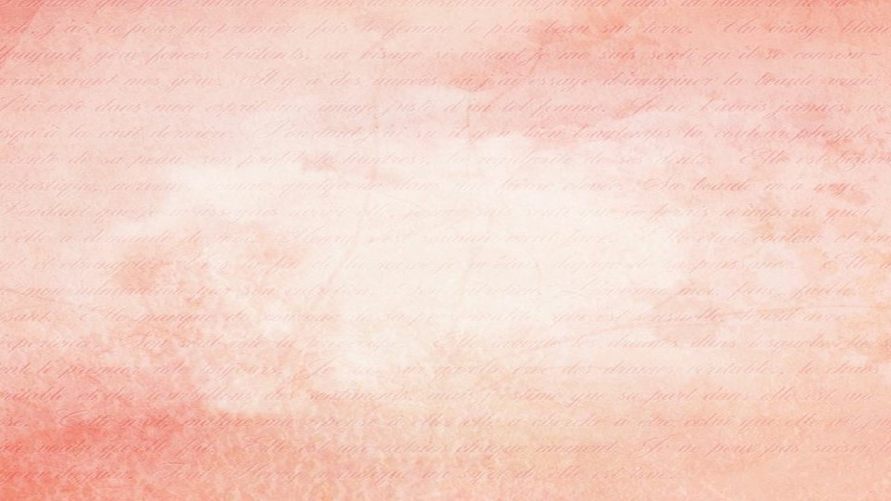


Slide 2

`A Luz de Velas
Ary Franco
“O Poeta Descalço”

Slide 3
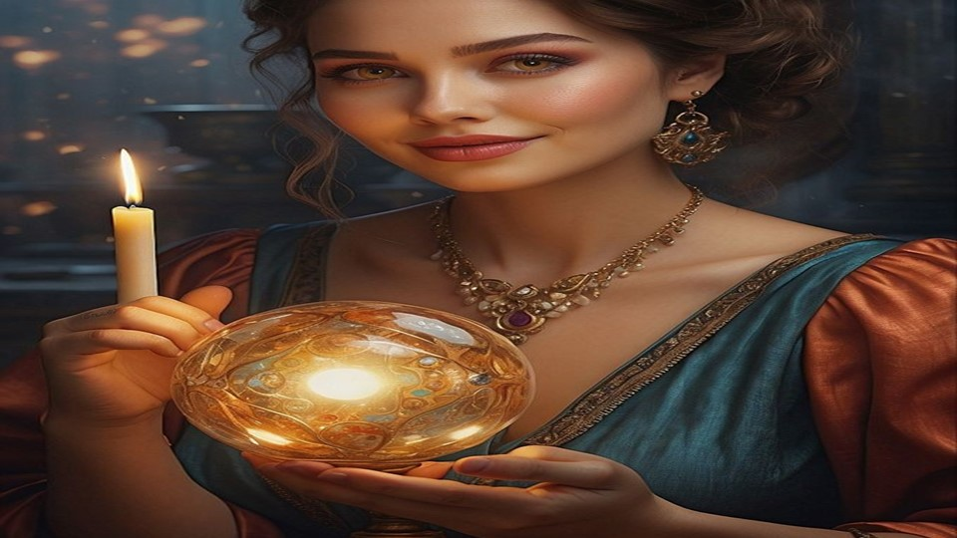

Slide 4
Impaciente, sentado à mesa espero por ela,
O balde com champanhe gelado espumante.
Um cravo branco bem colocado na lapela,
Velas acesas, clima perfeito para amantes.

Slide 5


Slide 6
A canção tocada aumenta minha ansiedade,
Casais desfilam à minha frente, dançando.
Juras de amor trocadas por toda eternidade,
Namorados, ao som da música se amando.

Slide 7
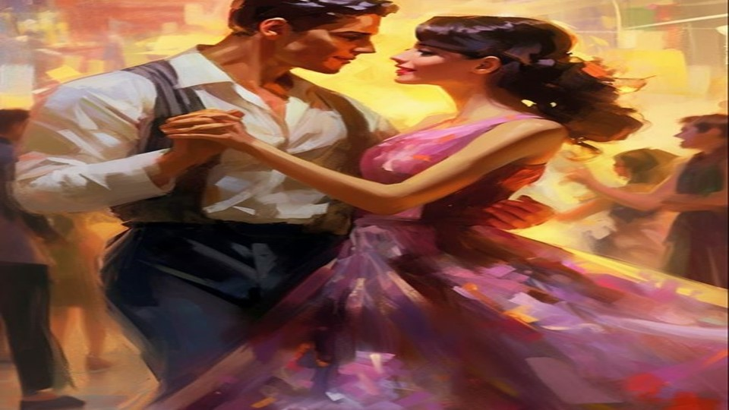

Slide 8
O tempo passa, as chamas bruxulentas
Das velas não brilham mais como dantes,
O champanhe quente no gelo já derretido
Tudo me lembra de um encontro perdido.

Slide 9


Slide 10
Sinto-me só. Ela não veio, o cravo murchou,
A orquestra se calou, meu mundo acabou...
Volto pra casa, sentindo o amor terminado.
Romance que jamais deveria ter começado!

Slide 11
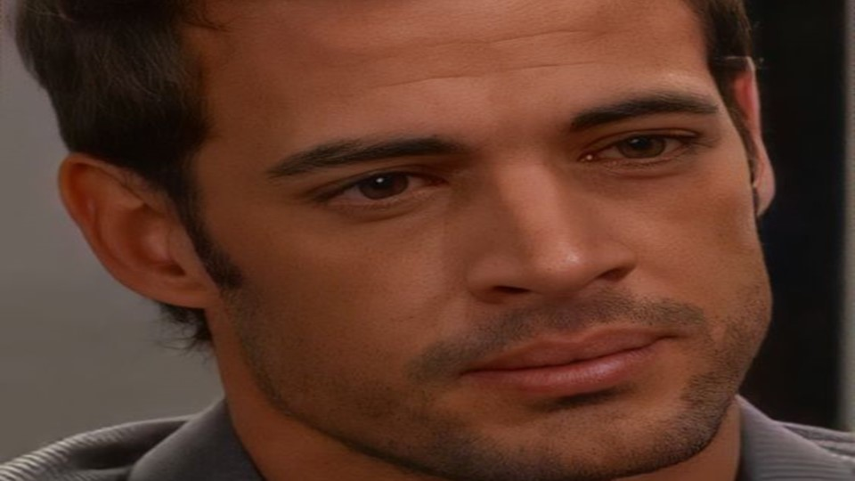

Slide 12

Ary Franco
Cléo Menegatt

Slide 13


Slide 14
Imagens: Internet e Acervo Pessoal
Texto: Ary Franco-O Poeta Descalço
Música:Smoke Gets In Your Eyes-Eduardo Lages
http://www.sergrasan.com.br/cleoslides
Canal no Youtube:
Clique Aqui
Criação, Formatação e Edição:
Cléo Menegatt

